Slide 1
Математика
1 клас
Розділ ІV. Задачі
Урок 76
Маса. Кілограм. Задачі на знаходження маси. Порівнювання іменованих чисел

Slide 2
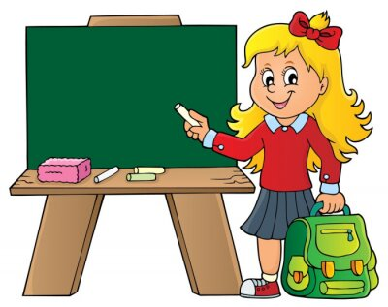
Організація класу
Усім, усім добрий день!
Геть з дороги, наша лінь!
Добрий день!
Хай не заважає працювати
Гарним хлопцям і дівчатам.

Slide 3
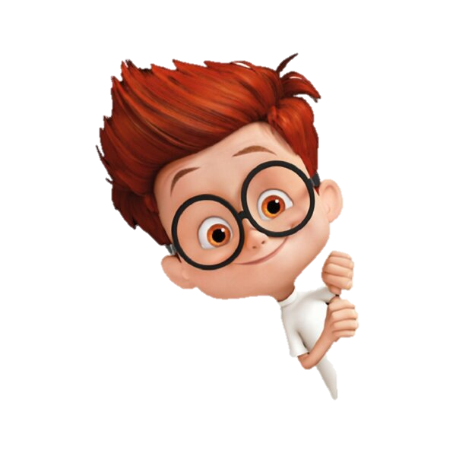
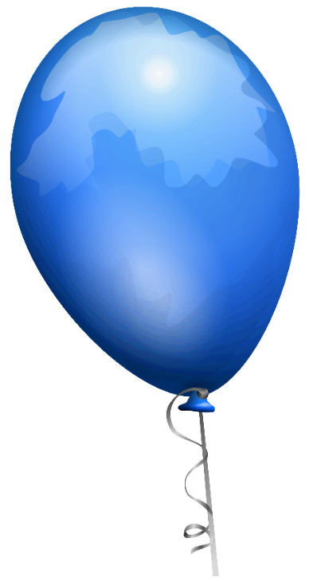
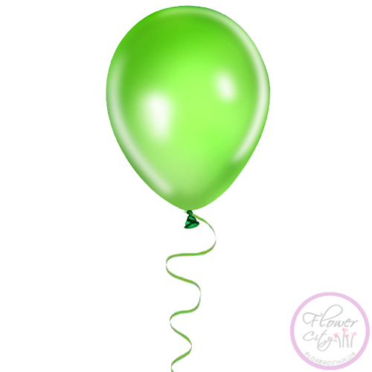
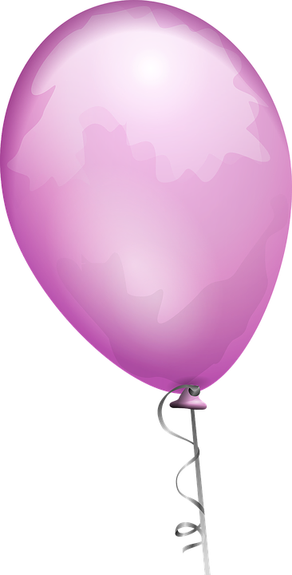
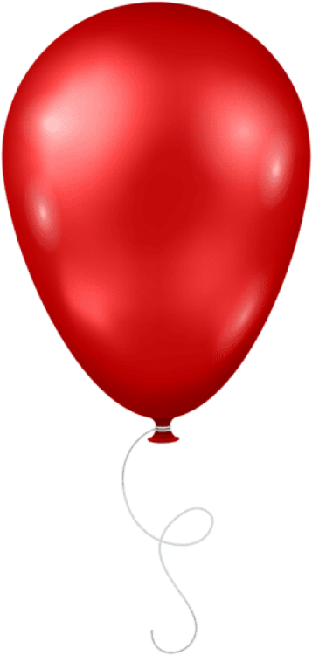
Гра «Яка кулька полетить у небо?»
Полетять у небо кульки тільки з відповіддю 8.
Знайдіть їх.
7 + 1
10 – 2
8 – 0
4 + 4
5 + 3
6 + 2
8 + 0
9 – 1

Slide 4
Гра «Відгадай мультфільм»
0 + 5 =
1 + 6 =
10 – 5 =
5
7
5
2 + 2 =
10 – 1 =
5 + 5 =
4
9
10
4 + 4 =
2 + 8 =
10 – 8 =
8
10
2

Slide 5
Порівняння за довжиною
Який олівець найдовший? Найкоротший?
Який олівець розміщений вгорі? між двома іншими?

Slide 6
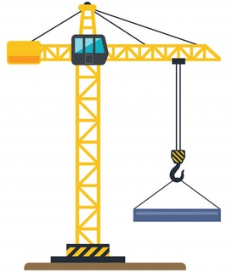
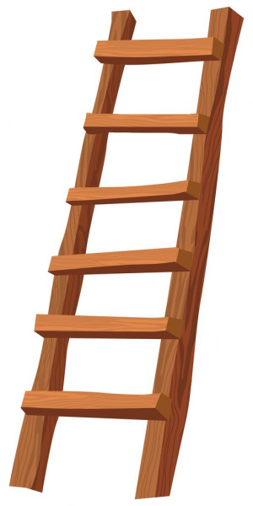
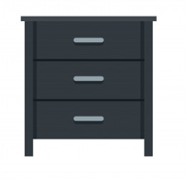
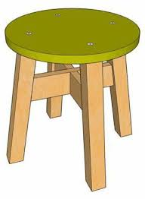
Порівняння за висотою
Знайди два найвищі предмета.
Знайди два найнижчі предмета.

Slide 7
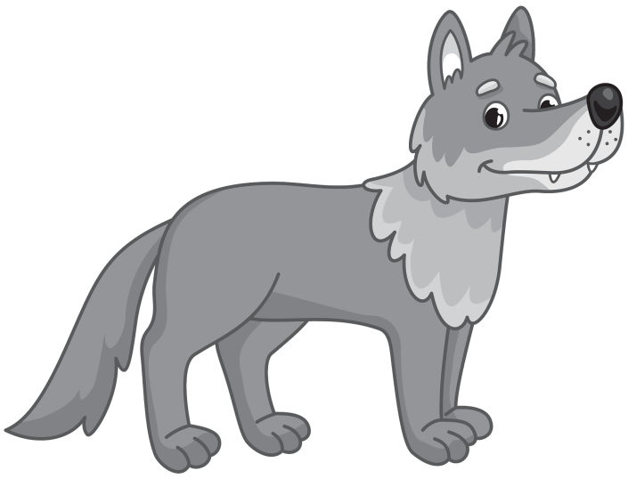
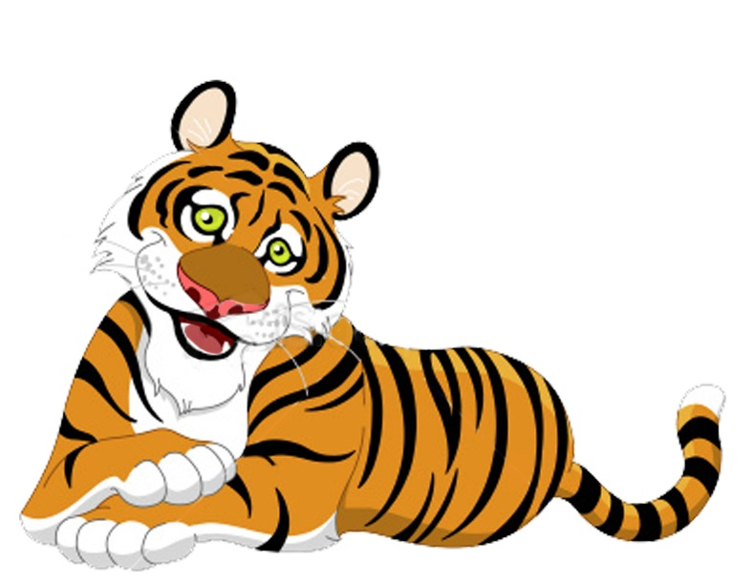
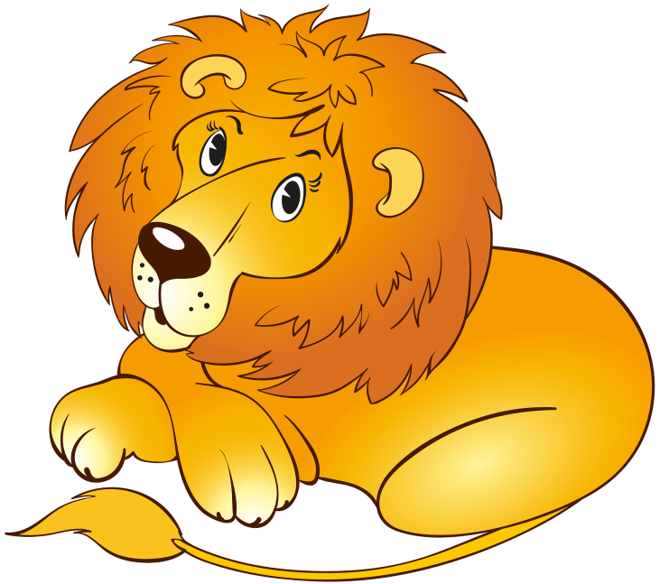
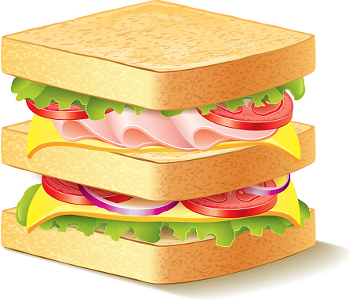
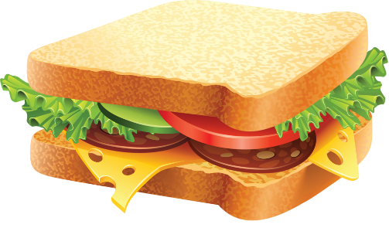
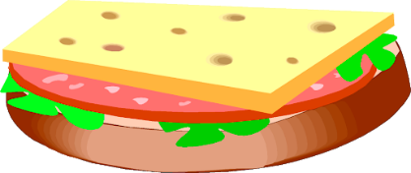
Порівняння за товщиною
Знайди, який бутерброд приготували для кожної тварини.

Slide 8
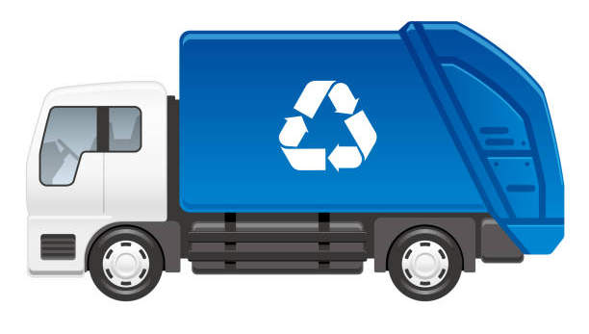
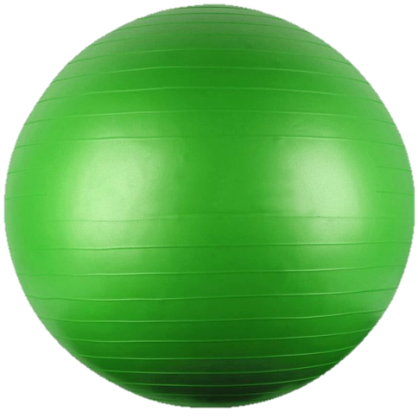
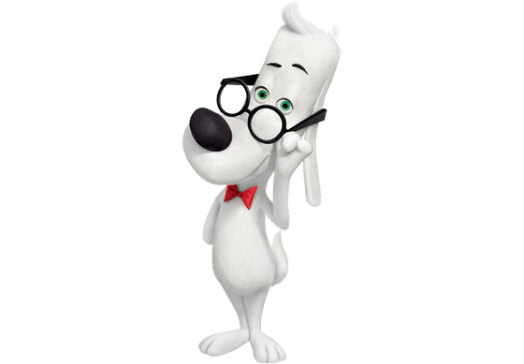
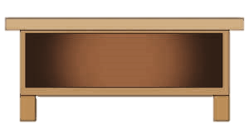
Мотивація навчальної діяльності
Які властивості цих предметів ми можемо порівняти?
розмір
довжина
Яку властивість можемо порівняти у цих предметів? (Скільки вони важать.) В математиці це називають «Маса».
Пригадайте, де ви зустрічалися з цією величиною.

Slide 9
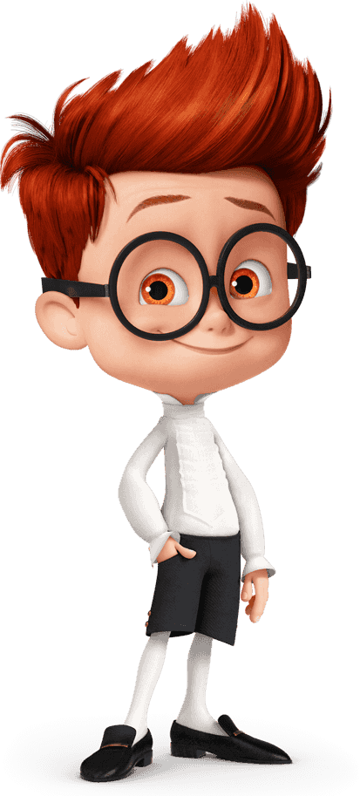
Повідомлення теми та завдань уроку
Сьогодні на уроці ми дізнаємося, що таке маса.
Вивчимо одиницю вимірювання маси – кілограм.

Slide 10
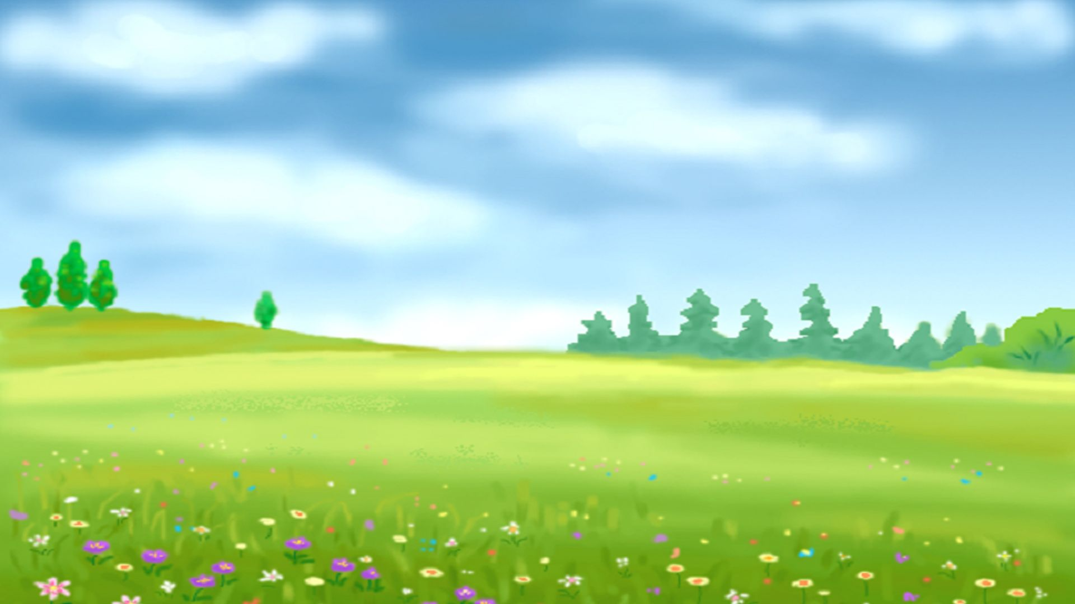
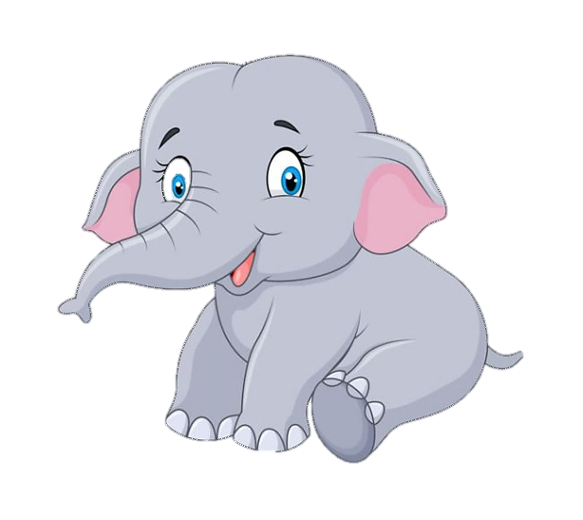
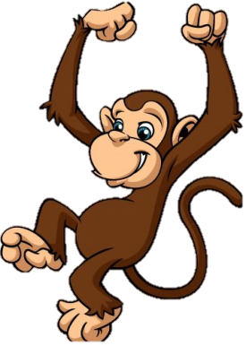
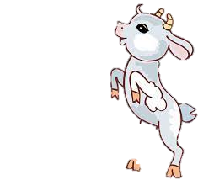
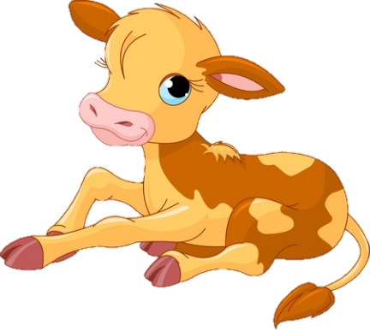
Визнач, хто в кожній парі важчий.
важчий
важчий
Підручник.
Сторінка
67

Slide 11
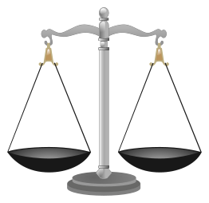
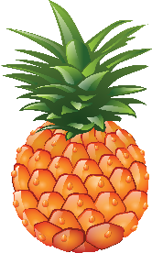
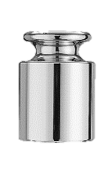
Вивчаю нове
Для визначення маси використовують мірку: 1 кілограм.
Ананас має масу 1 кілограм. Коротко записують так:
1 кг
Підручник.
Сторінка
67

Slide 12
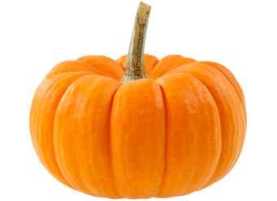
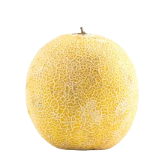
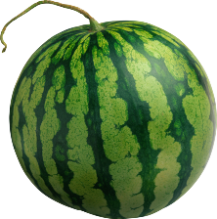
Що важче – гарбуз чи кавун? Диня чи ананас?
Маса
1 кг
8 кг
5 кг
4 кг
3 кг
8 кг > 5 кг
4 кг > 3 кг
Маса гарбуза 8 кг, маса кавуна 5 кг.
8 > 5, отже, гарбуз — важчий.
Підручник.
Сторінка
67

Slide 13
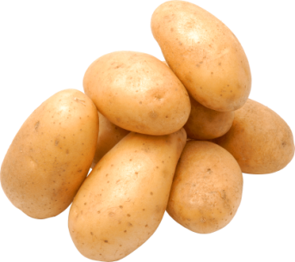
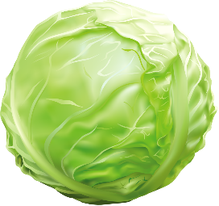
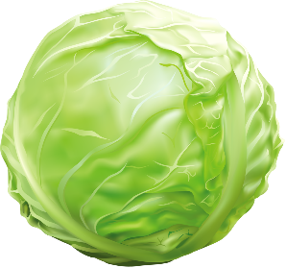
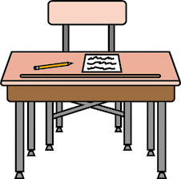
Розв’язую задачі
Купили 4 кг картоплі й 2 кг капусти.
4 кг
Яка маса всієї покупки?
2 кг
? кг
Задача на знаходження суми
Відповідь: 6 кг.
Підручник.
Сторінка
67

Slide 14
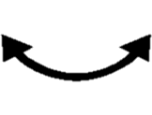
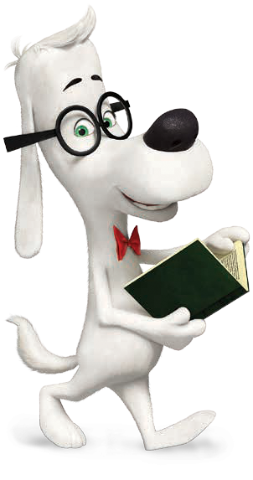
Розв’язую задачі
Визначити «на скільки важчий» — це означає: обчислити, на скільки кілограмів має більшу масу.
Л -
9
Маса лисички — 9 кг,
а маса білки — 1 кг.
На?
Б -
1
Хто з них важчий?
На скільки важчий?
9 – 1=
8 ( )
Відповідь: на 8 кг.
Задача на різницеве порівняння
Підручник.
Сторінка
67

Slide 15
Обчислюю
8
3
5 + 3 – 4 =
4
7 – 4 – 1 =
2
7
5
4 + 3 – 5 =
7 – 2 – 3 =
2
2
9
5
8 + 1 – 6 =
3
10 – 5 + 1 =
6
6
2
3
4 + 2 – 3 =
9 – 7 + 6 =
8
Підручник.
Сторінка
67

Slide 16
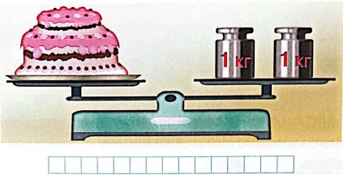
Робота в зошиті
Яка маса торту?
1
1
2
Сторінка
4

Slide 17
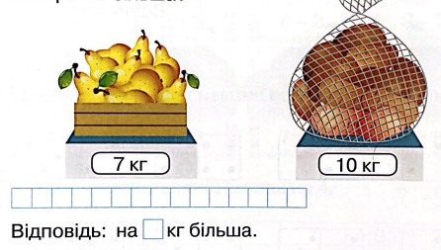
Робота в зошиті
Маса чого більша: картоплі чи груш? На скільки кілограмів більша?
–
7
10
3 ( )
3
Сторінка
4 №2

Slide 18
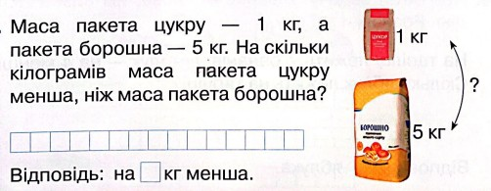
Робота в зошиті
Маса чого більша: картоплі чи груш?
На скільки кілограмів більша?
5
–
1
4 ( кг )
4
Сторінка
4 №3-4

Slide 19
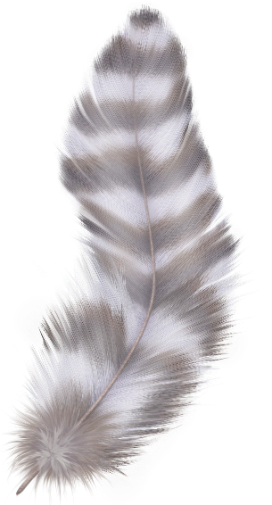
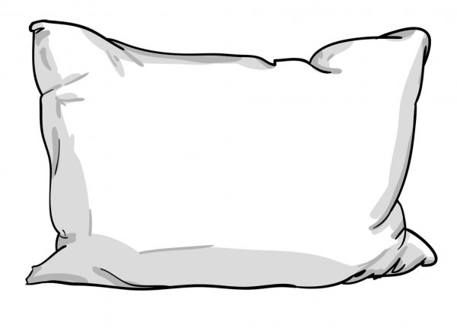
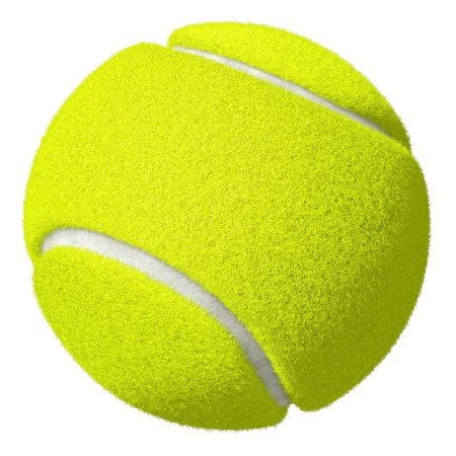
Закріплення вивченого матеріалу. Маса
Визнач «на око» або «зваж» руками, що легше.
чи
чи

Slide 20
Закріплення вивченого матеріалу. Маса
Визнач «на око» або «зваж» руками, що легше.
чи
чи

Slide 21
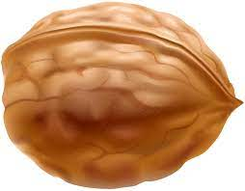
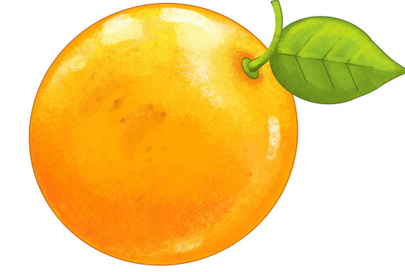
Закріплення вивченого матеріалу. Маса
Визнач «на око» або «зваж» руками, що легше.
чи
чи

Slide 22
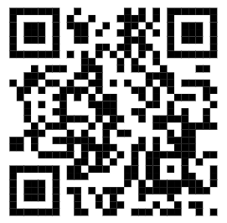
Online завдання
Відскануй QR-код або натисни жовтий круг!

Slide 23
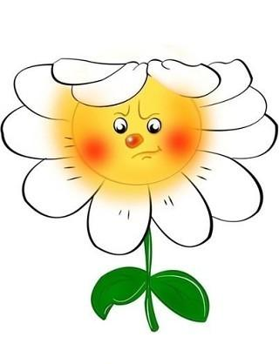
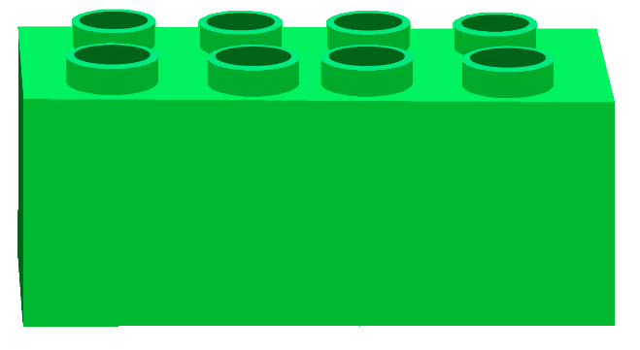
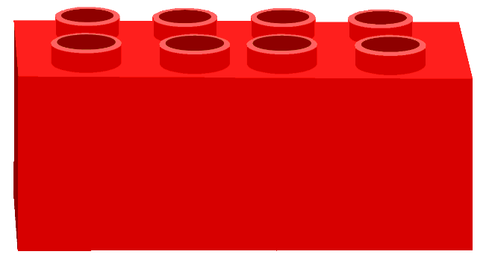
Рефлексія «Емоційна ромашка».
Оберіть відповідну цеглинку LEGO
Мені під силу всі завдання
Було складно та не зрозуміло
Все було легко та просто
Мені потрібна допомога

